Slide 1





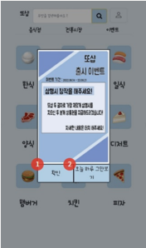
메인팝업창
1. 확인버튼을 누를시 페이지가 팝업창이 사라집니다
2. 오늘하루 그만보기를 누를 시 페이지가 이동될때마다 팝업창이 뜨지 않습니다.

Slide 2
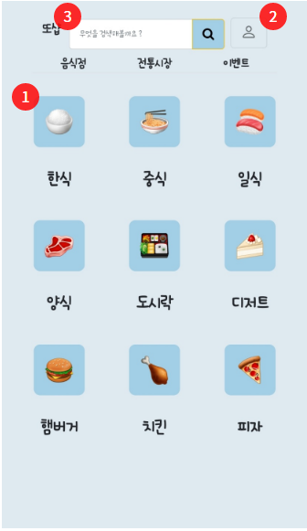
카테고리별 목록 페이지
1. 원하는 분류의 대분류를 선택하면 해당 소분류 목록 페이지로 이동합니다
2. 마이페이지로 이동합니다
3. 가게 이름을 키워드로 검색시 검색 결과를 보여줍니다.

Slide 3
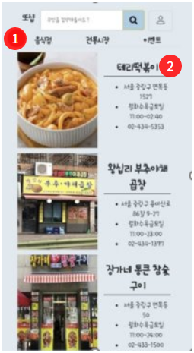
음식점 리스트
1. 가게의 리스트정보를 띄우고 카테고리 메뉴를 누르면 이동합니다.
2. 음식점 세부메뉴 페이지로 이동합니다.

Slide 4
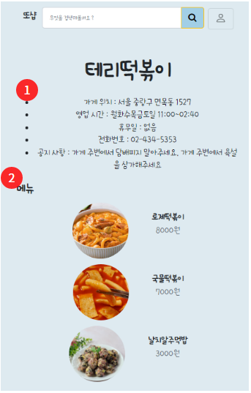
음식점 세부정보창
1. 가게위치, 영업시간, 휴무일, 전화번호 ,공지사항을 담아두고있는 세부정보입니다.
2. 메뉴의 이미지와 가격을 표시하는 정보입니다.

Slide 5
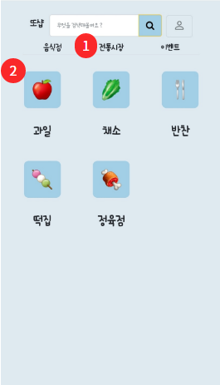
전통시장 카테고리페이지
1. 상단메뉴목록에 전통시장을 클릭시 전통시장목록 페이지로 이동합니다
2. 사용자가 원하는 대분류를 클릭시 해당 대분류의 소분류 목록 페이지로 이동합니다.

Slide 6
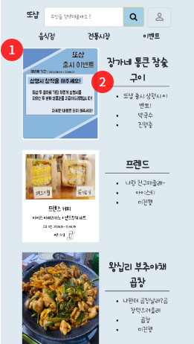
이벤트정보 페이지
1. 현재 진행중인 이벤트 상황을 알려주고, 해당 이벤트 이미지를 클릭시 이벤트에 참여할 수 있는 페이지로 이동합니다
2. 진행중인 해당 이벤트에 대한 정보

Slide 7
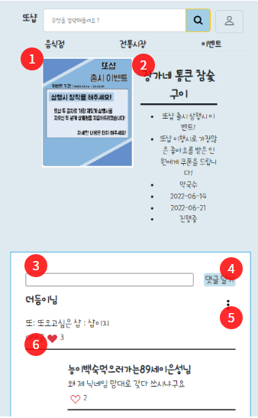
이벤트 세부정보창
1. 해당 이벤트 이미지입니다.
2. 해당 이벤트의 내용을 표시하는 정보입니다.
3. 댓글을 입력하는 창입니다.
4. 댓글을 저장하는 버튼입니다.
5. 해당 댓글을 수정 및 삭제가능합니다.
5-1. 본인의 댓글만 해당 버튼이 보여집니다
6. 해당 댓글에 대댓글 또는 좋아요를 추가할 수 있습니다.

Slide 8
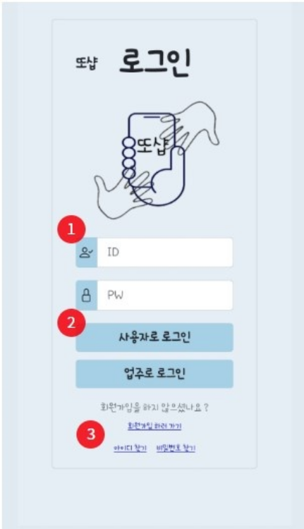
로그인 페이지
아이디와 비밀번호를 입력합니다.
사용자와 업주로 나누어진 로그인 버튼입니다.
회원가입을 하지 않았을 경우, 회원가입 페이지로 이동시켜주는 버튼입니다. 아이디와 비밀번호를 잃어버렸을 경우, 아이디 찾기나 비밀번호 찾기 페이지로 이동시켜주는 버튼입니다.

Slide 9
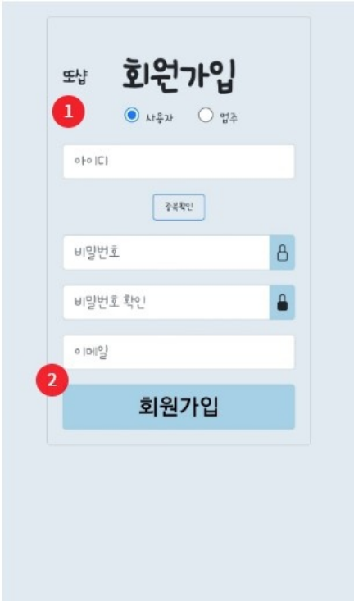
회원가입 페이지
사용자와 업주로 분류합니다. 아이디 입력 후 아이디의 중복을 확인합니다. 비밀번호 입력 후 비밀번호를 재확인합니다. 이메일을 입력합니다.
개인정보 입력 후 회원가입 합니다.

Slide 10
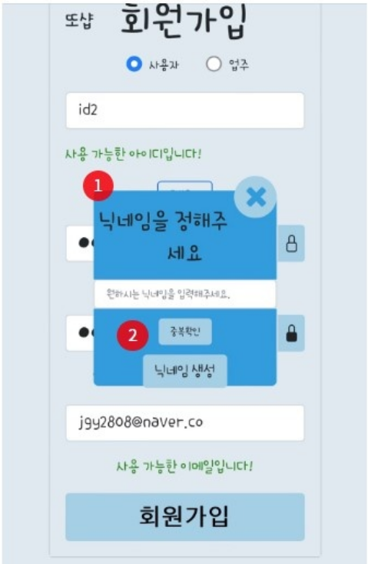
닉네임 설정 페이지
회원가입후 원하는 닉네임을 입력합니다.
닉네임 중복확인 후 닉네임을 생성합니다.

Slide 11
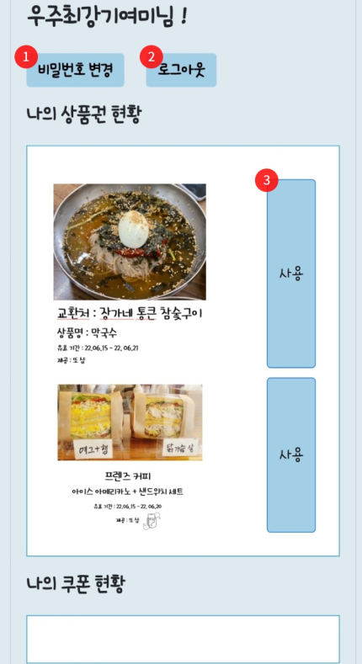
마이페이지 페이지
비밀번호를 변경하는 버튼입니다. 비밀번호 변경 페이지로 이동합니다.
로그아웃을 해주는 버튼입니다.
사용자의 상품권 보유 현황과 사용자의 쿠폰 보유 현황을 보여주고 업주가 직접 눌러 상품권이 사용되어지는 버튼입니다.

Slide 12
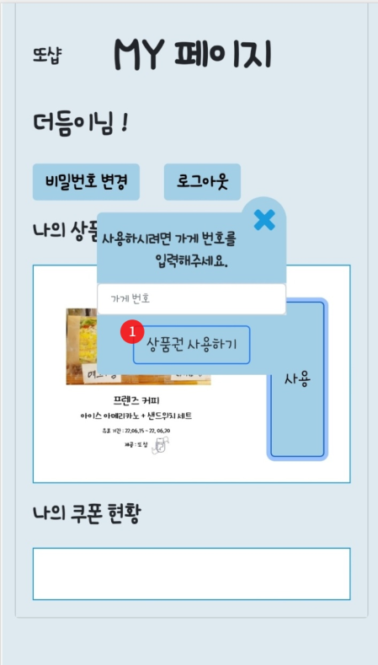
상품권 사용 페이지
업주가 미리 부여된 가게 고유 번호를 입력하면 상품권이 사용되어지는 버튼입니다.

Slide 13
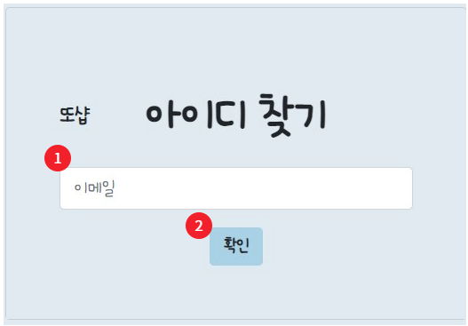
사용 방법 (매뉴얼)
아이디 찾기 페이지
1. 찾고 싶은 아이디 계정의 이메일을 입력합니다.
2. 이메일 입력 후 확인 버튼으로 결과를 확인합니다.
2-1. 이메일이 존재할 경우 아이디
찾기 성공 페이지로 이동합니다
2-2. 존재하지 않을 경우 확인창으로
존재하지 않는다는 메시지가 출력됩니다

Slide 14
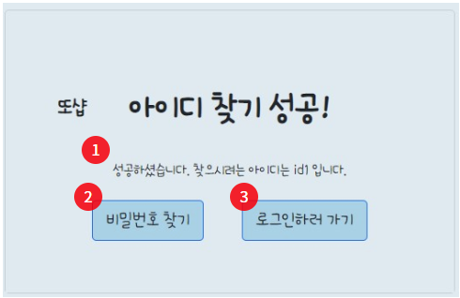
아이디 찾기 성공 페이지
1. 입력한 이메일의 아이디를 보여줍니다.
2. 비밀번호 찾기 페이지로 이동합니다.
3. 로그인 페이지로 이동합니다.

Slide 15
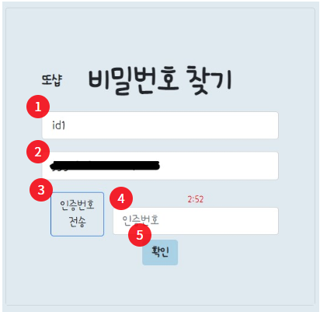
비밀번호 찾기 페이지
1. 찾을 비밀번호 계정의 아이디를 입력합니다.
2. 찾을 비밀번호 계정의 이메일을 입력합니다.
3. 해당 이메일로 인증요청을 보냅니다.
4. 3분의 타이머가 시작되고 그 안에 메일로 도착한 인증번호를 입력합니다.
5. 모두 입력을 마치면 확인을 눌러 결과를 확인합니다.
5-1. 성공하면 재설정 페이지로 넘어갑니다.

Slide 16
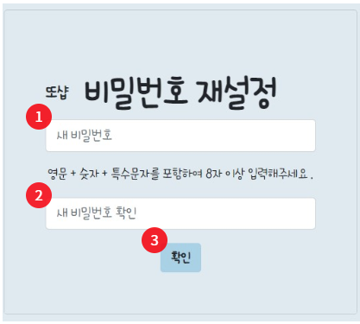
비밀번호 찾기 성공 페이지
1. 기존의 비밀번호를 재설정하기 위해 새 비밀번호를 규칙에 맞게 입력합니다.
2. 새 비밀번호가 맞는지 다시 한번 확인합니다.
3. 확인을 눌러 비밀번호를 재설정합니다.

Slide 17
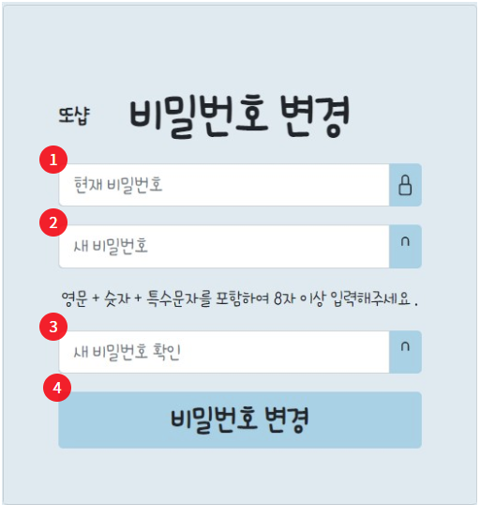
비밀번호 변경 페이지
1. 기존의 비밀번호를 변경하기 위해 현재 비밀번호를 입력합니다.
2. 변경할 새 비밀번호를 규칙에 맞게 입력합니다.
3. 새 비밀번호가 맞는지 다시 한번 확인합니다.
4. 버튼을 눌러 비밀번호를 변경합니다.
현재 비밀번호가 틀리면 변경되지 않습니다.

Slide 18
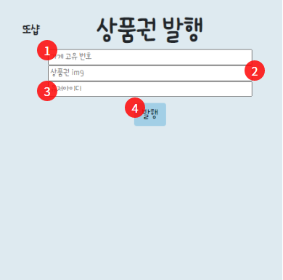
상품권 발행 - 관리자
1. 가게 고유 번호를 입력합니다.
2. 서버에 있는 웹이미지를 입력합니다.
3. 지급 받을 유저 아이디를 입력합니다.
4. 입력 받은 상품권을 발행하는 버튼입니다.

